Slide 1
ĐÁI THÁO ĐƯỜNG
GVHD: Ths.Bs.Nguyễn Phúc Học

Slide 2
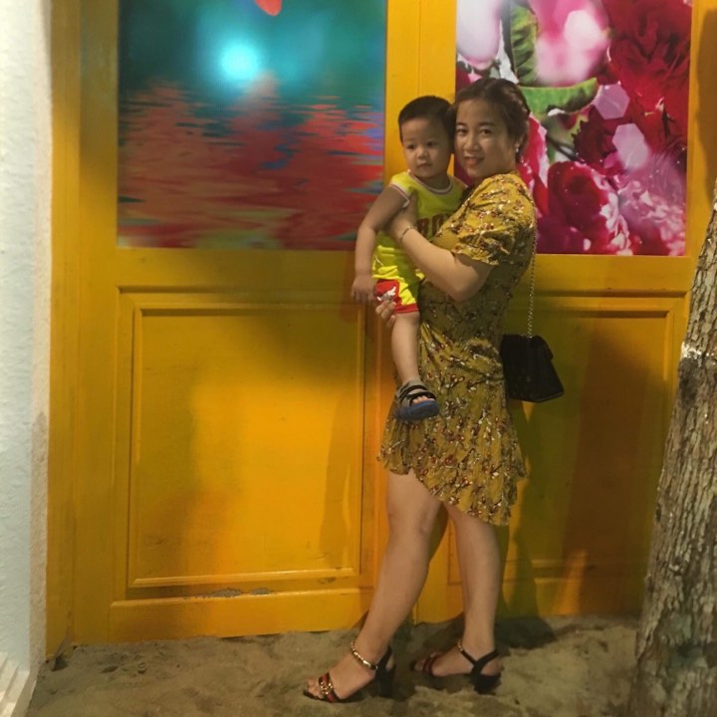
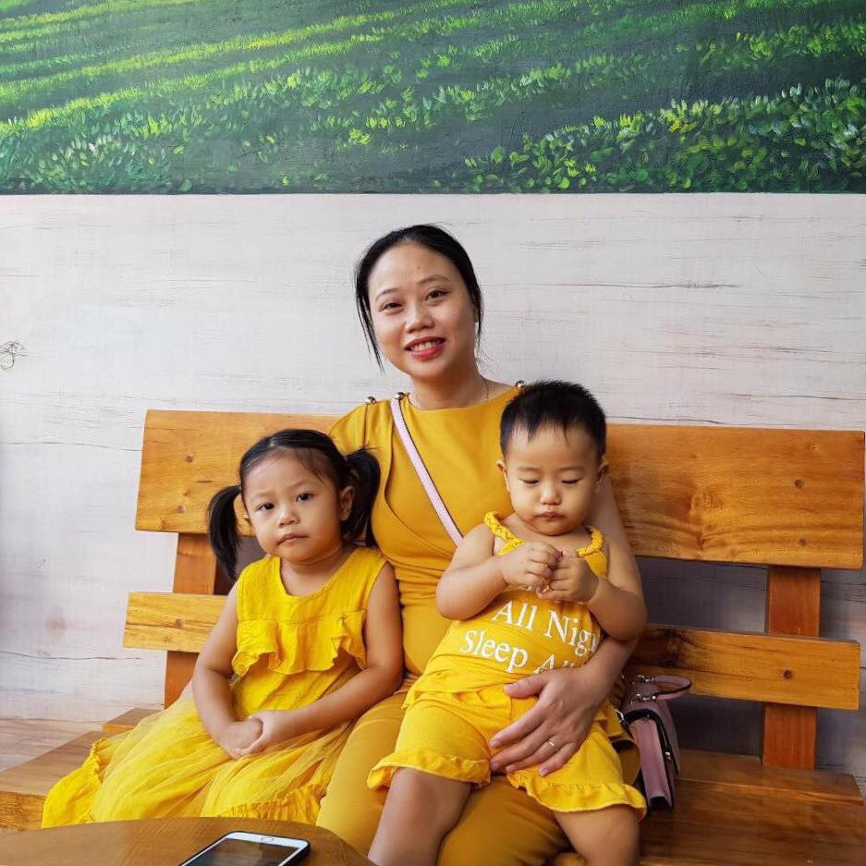
THÀNH VIÊN NHÓM
HÀ THỊ
HUYỀN TRANG
TRẦN THỊ BÍCH TRÂM
NGUYỄN THỊ THỰC
VŨ THỊ LAN HƯƠNG
NGUYỄN THỊ HUYỀN

Slide 4
NỘI DUNG
ĐỊNH NGHĨA ĐÁI THÁO ĐƯỜNG
PHÂN LOẠI ĐTĐ
TRIỆU CHỨNG VÀ TIÊU CHUẨN CHẨN ĐOÁN
BIẾN CHỨNG
ĐIỀU TRỊ & DỰ PHÒNG

Slide 5
ĐỊNH NGHĨA
Là một nhóm các bệnh lý chuyển hóa
ĐÁI THÁO ĐƯỜNG
Đặc trưng bởi tăng đường huyết mạn tính

Slide 6
PHÂN LOẠI ĐÁI THÁO ĐƯỜNG
TYP 1
Quá trình hủy hoại tế bào beta của đảo tụy. Tuổi < 35 Đáp ứng với insulin.
CÁC THỂ ĐẶC BIỆT KHÁC
Khiếm khuyết chức năng tế bào beta. Bệnh lý của tụy ngoại tiết. Do các bệnh nội tiết khác.
THAI KỲ
Nhu cầu năng lượng cho thai nhi tăng→ thiếu insulin. Cơ thể mẹ tiết 1 số nội tiết có tác dụng đề kháng insulin. Xuất hiện ở tháng thứ 6 thai kỳ trở đi. Sau thai kỳ trở lại bình thường.
TYP 2
Tình trạng kháng insulin. Tuổi > 35 Không đáp ứng / insulin liều cao.

Slide 7
TRIỆU CHỨNG VÀ TIÊU CHUẨN CHẨN ĐOÁN
Triệu chứng điển hình: bốn nhiều
Ăn nhiều
Uống nhiều
Đi tiểu nhiều
Giảm cân nhiều
Các triệu chứng kèm theo:mệt mỏi vô cớ, thị lực suy kém, cảm giác ngứa tăng ở bàn tay, bàn chân.

Slide 8
TRIỆU CHỨNG VÀ TIÊU CHUẨN CHẨN ĐOÁN
Tiêu chuẩn chẩn đoán
Theo WHO:
Glucose huyết tương lúc đói ≥ 7,0 mmol/l
Glucose huyết tương ≥ 11,1 mmol/l
- Sau 2h nghiệm pháp dung nạp glucose bằng đường uống.
HbA1c ≥ 6,5%
Glucose huyết tương bất kỳ ≥ 11,1 mmol/l

Slide 9
BIẾN CHỨNG
Gồm cấp tính và mạn tính:
CẤP TÍNH
Hôn mê nhiễm toan ceton Hạ glucose máu Hôn mê tăng áp lực thẩm thấu Bệnh nhiễm trùng cấp tính
MẠN TÍNH
Bệnh mạch máu lớn: Bệnh mạch vành Đột quỵ Bệnh lý bàn chân Tăng huyết áp Bệnh mạch máu nhỏ: Bệnh võng mạc Bệnh thận Mất chức năng thần kinh

Slide 10
BIẾN CHỨNG

Slide 11
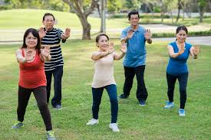
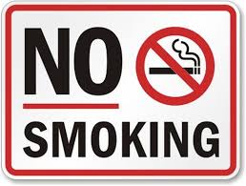
ĐIỀU TRỊ VÀ DỰ PHÒNG

Slide 12
ĐIỀU TRỊ DÙNG THUỐC
TYP 1
TYP 2
Insulin
Thuốc kích thích tăng tiết insulin:
Sulfonylurea
Nhóm Meglitinide
Biguanid
Thiazolidinediol
Ức chế men α-Glucosidase
Ức chế DPP-4

Slide 13
THUỐC ĐIỀU TRỊ ĐTĐ
Nhóm thuốc sulfonylurea (su): thúc đẩy sự tiết insulin
Các sulfonylurea (sulphamid hạ đường máu)
Các thuốc thế hệ 1: Tolbutamid, clopropamid, Diabetol…
Các thuốc thế hệ 2: Gliclazide, Glibenclamide…
Nhóm Meglitinide: Rapaglinide, Nateglitinide
Nhóm Biguanide – Methormin:Glucophage, Glucofast…
Thuốc ức chế α-glucosidase: Làm chậm sự hấp thu tiêu hóa đường và hạn chế sự tăng lượng đường trong máu sau ăn: Acarbose (Glucobay), Voglibose (Basen), Miglitol (Seibule)

Slide 14
THUỐC ĐIỀU TRỊ ĐTĐ
Thuốc Thiazolidinedione: Tăng cường độ nhạy của insulin: Pioglitazone Hydrochloride (Axtos), Pionorm…
Thuốc ức chế DPP4: Thúc đẩy sự tiết insulin chỉ khi đường huyết cao': Sitagliptin phosphate hydrate (Glactiv, Januvia), Vildagliptin (Equa),…..
Insulin: Regular, Actrapid, Insulin lente, Lantus, Mixtard…..

Slide 15
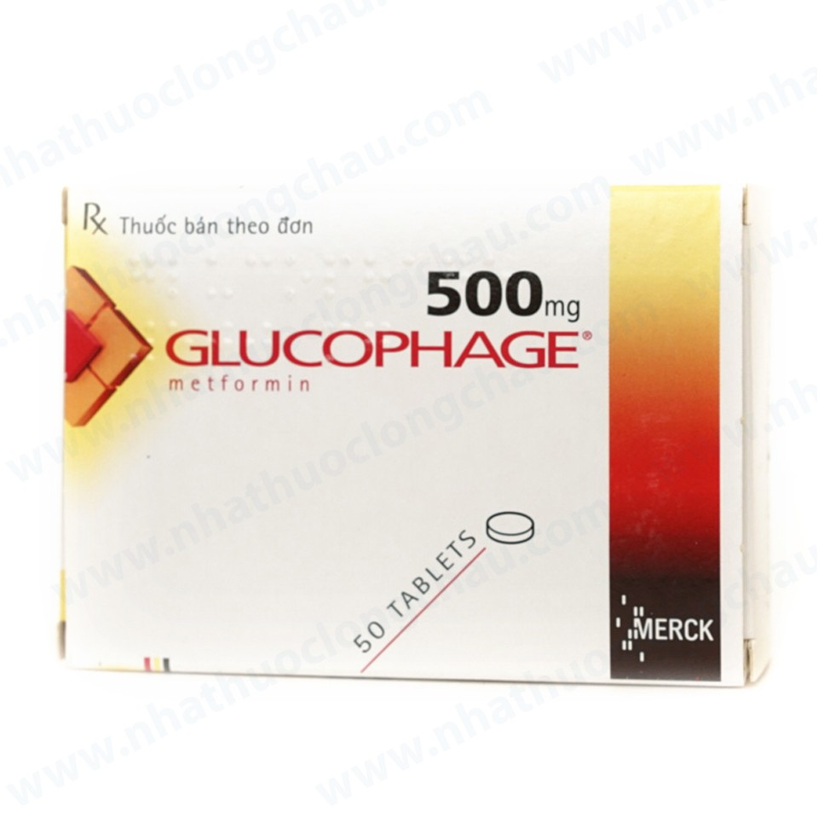
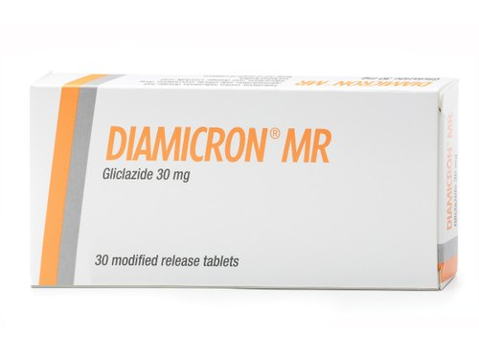
MỘT SỐ THUỐC ĐIỀU TRỊ ĐTĐ TRÊN THỊ TRƯỜNG
1.700/viên
3.700/viên
3.900/viên
3.000/viên

Slide 16
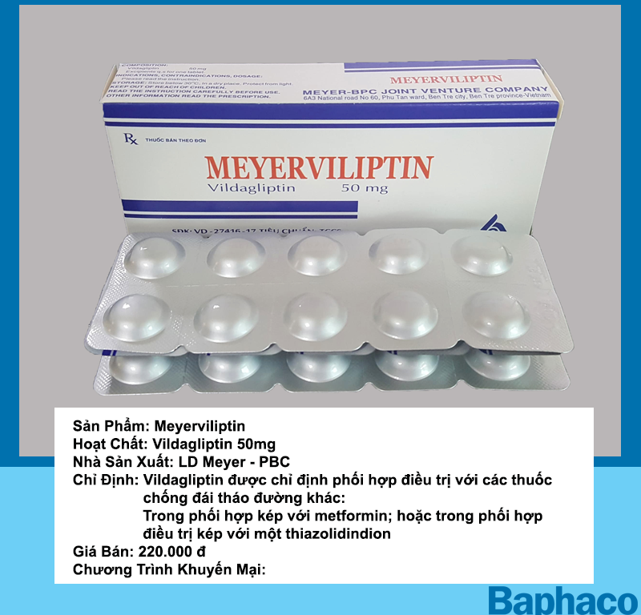
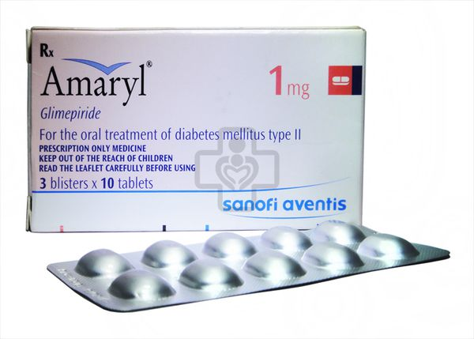
21.000/viên
2.800/viên
7.900/viên
2.200/viên

Slide 17
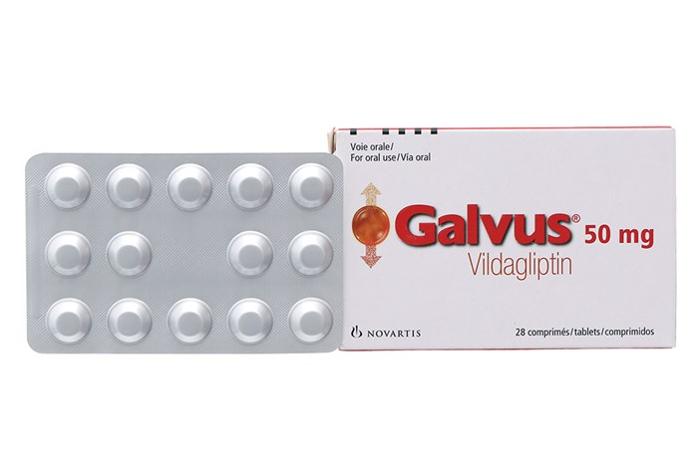
8.500/viên
17.000/viên
1.700/viên

Slide 18
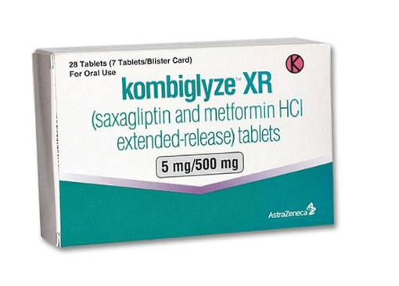
22.000/viên
11.400/viên

